Slide 1


Tp 05
Clustering y Data Mining

Slide 2
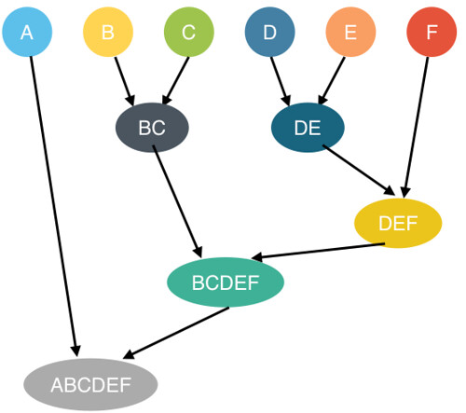
Objetivos del TP
Familiarizarse con el funcionamiento del clustering jerárquico aglomerativo.
Familiarizarse con el método de clustering particional K-means.
Explorar algunas medidas de calidad de los clusters, como la silueta o silhouette.
Usar métodos de clustering con herramientas de programación para resolver problemas biológicos.

Slide 3
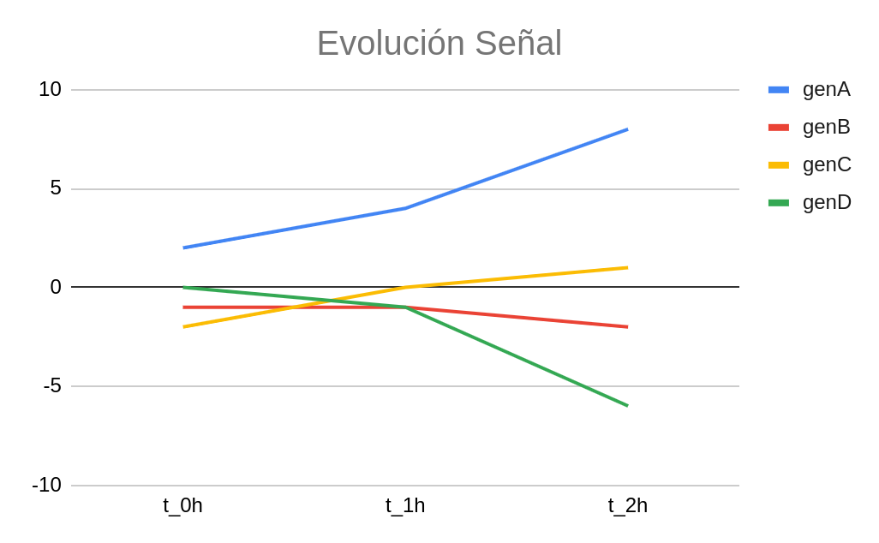
Clustering jerárquico
Evolución del nivel de expresión de 4 genes en 3 tiempos
gen | t_0h | t_1h | t_2h
genA | 2 | 4 | 8
genB | -1 | -1 | -2
genC | -2 | 0 | 1
genD | 0 | -1 | -6
Calcular la distancia Euclidiana entre todos los pares de genes
Crear la matriz de distancias
Agrupar los genes en la matriz siguiendo un criterio de agregación
Opcional: cortar el árbol y conseguir clusters de genes

Slide 4
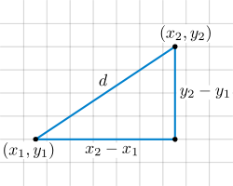
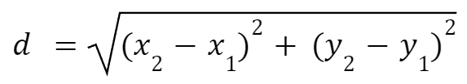
Clustering jerárquico
Calcular la distancia euclidiana entre los diferentes genes
Es la distancia entre dos vectores de datos, y se deduce a partir del teorema de Pitágoras
gen | t_0h | t_1h | t_2h
genA | 2 | 4 | 8
genB | -1 | -1 | -2
genC | -2 | 0 | 1
genD | 0 | -1 | -6

Slide 5


Clustering jerárquico
Calcular la distancia euclidiana entre los diferentes genes
Lado izquierdo: datos crudos
Lado derecho: datos estandarizados
gen | t_0h | t_1h | t_2h
genA | 2 | 4 | 8
genB | -1 | -1 | -2
genC | -2 | 0 | 1
genD | 0 | -1 | -6
gen | t_0h | t_1h | t_2h
genA | -0.87 | -0.22 | 1.09
genB | 0.58 | 0.58 | -1.15
genC | -1.09 | 0.22 | 0.87
genD | 0.73 | 0.41 | -1.14
gen | media | desvio
genA | 4.67 | 3.05
genB | -1.33 | 0.58
genC | -0.33 | 1.53
genD | -2.33 | 3.21

Slide 6
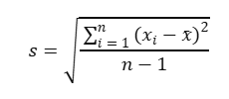

Clustering jerárquico
Calcular la distancia euclidiana entre los diferentes genes
Lado izquierdo: datos crudos
Lado derecho: datos estandarizados
gen | t_0h | t_1h | t_2h
genA | 2 | 4 | 8
genB | -1 | -1 | -2
genC | -2 | 0 | 1
genD | 0 | -1 | -6
gen | t_0h | t_1h | t_2h
genA | -0.87 | -0.22 | 1.09
genB | 0.58 | 0.58 | -1.15
genC | -1.09 | 0.22 | 0.87
genD | 0.73 | 0.41 | -1.14
gen | media | desvio
genA | 4.67 | 3.05
genB | -1.33 | 0.58
genC | -0.33 | 1.53
genD | -2.33 | 3.21

Slide 7
Clustering jerárquico
Crear la matriz de distancias
Filas y columnas tienen el mismo conjunto de elementos (genes), y en cada intersección está la distancia entre dos elementos específicos.
Lado izquierdo: datos crudos
Lado derecho: datos estandarizados
 | genA | genB | genC | genD
genA | 0
genB | 11.58 | 0
genC |  |  | 0
genD |  |  |  | 0
 | genA | genB | genC | genD
genA | 0
genB | 2.79 | 0
genC |  |  | 0
genD |  |  |  | 0

Slide 8
Clustering jerárquico
Agrupar los genes en la matriz siguiendo el criterio de agregación complete linkage
Encontrar el par de elementos que son más similares entre sí (menor distancia)
Calcular la distancia entre el nuevo elemento (B+C) y los elementos restantes
 | genA | genB | genC | genD
genA | 0
genB | 11,58 | 0
genC | 9 | 3,32 | 0
genD | 15 | 4,12 | 7,35 | 0
 | genA | genB+C | genD
genA | 0
genB+C |  | 0
genD |  |  | 0
 | genA | genB+C | genD
genA | 0
genB+C | 11.58 | 0
genD | 15 | 7.35 | 0
Distancia A - D: Sin cambios, igual que en a.
Distancia A - B+C: Depende del criterio de agregación
SINGLE LINKAGE: La nueva distancia es la menor entre las distancias
COMPLETE LINKAGE: La nueva distancia es la mayor entre las distancias
AVERAGE LINKAGE: La nueva distancia es el promedio de las distancias
Reconstituir la matriz reemplazando ambos elementos por uno nuevo (B y C por B+C)
 | genA | genB+C | genD
genA | 0
genB+C | ? | 0
genD | 15 | ? | 0
Volver al paso a. hasta que todos los elementos estén unidos entre sí

Slide 9
Clustering jerárquico
Agrupar los genes en la matriz siguiendo el criterio de agregación complete linkage
Lado izquierdo: datos crudos
Lado derecho: datos estandarizados
 | genA | genB | genC | genD
genA | 0
genB | 11.58 | 0
genC | 9 | 3.32 | 0
genD | 15 | 4.12 | 7.35 | 0
 | genA | genB | genC | genD
genA | 0
genB | 2.79 | 0
genC | 0.53 | 2.65 | 0
genD | 2.82 | 0.22 | 2.72 | 0
 | ? | ? | ?
? | 0
? |  | 0
? |  |  | 0
 | ? | ? | ?
? | 0
? |  | 0
? |  |  | 0
 | ? | ?
? | 0
? |  | 0
 | ? | ?
? | 0
? |  | 0

Slide 10
Clustering jerárquico
Agrupar los genes en la matriz siguiendo el criterio de agregación complete linkage
Lado izquierdo: datos crudos
Lado derecho: datos estandarizados
 | genA | genB | genC | genD
genA | 0
genB | 11.58 | 0
genC | 9 | 3.32 | 0
genD | 15 | 4.12 | 7.35 | 0
 | genA | genB | genC | genD
genA | 0
genB | 2.79 | 0
genC | 0.53 | 2.65 | 0
genD | 2.82 | 0.22 | 2.72 | 0
 | genA | genB+C | genD
genA | 0
genB+C | 11.58 | 0
genD | 15 | 7.35 | 0
 | genA | genB+D | genC
genA | 0
genB+D | 2.82 | 0
genC | 0.53 | 2.72 | 0
 | genA | genB+C+D
genA | 0
genB+C+D | 15 | 0
 | genA+C | genB+D
genA+C | 0
genB+D | 2.82 | 0

Slide 11
Clustering jerárquico
Agrupar los genes en la matriz siguiendo el criterio de agregación simple linkage
Lado izquierdo: datos crudos
Lado derecho: datos estandarizados
 | genA | genB | genC | genD
genA | 0
genB | 11.58 | 0
genC | 9 | 3.32 | 0
genD | 15 | 4.12 | 7.35 | 0
 | genA | genB | genC | genD
genA | 0
genB | 2.79 | 0
genC | 0.53 | 2.65 | 0
genD | 2.82 | 0.22 | 2.72 | 0
 | genA | genB+C | genD
genA | 0
genB+C | 9 | 0
genD | 15 | 4.12 | 0
 | genA | genB+D | genC
genA | 0
genB+D | 2.79 | 0
genC | 0.53 | 2.65 | 0
 | genA | genB+C+D
genA | 0
genB+C+D | 9 | 0
 | genA+C | genB+D
genA+C | 0
genB+D | 2.65 | 0

Slide 12
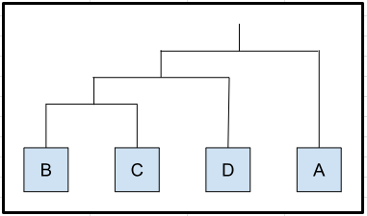
Clustering jerárquico
Cortar el árbol y conseguir clusters de genes
1 cluster (B+C+D+A)
La cantidad de clusters va a depender de la altura donde se corta el árbol.
2 clusters (B+C+D, A)
3 clusters (B+C, D, A)
4 clusters (B, C, D, A)
En algunos casos vamos a saber la cantidad de clusters que queremos
En otros casos vamos a utilizar una distancia a partir de la cual ya no los consideramos similares
Si no tenemos información sobre esto, hay métricas como Silhouette que nos devuelven una medición de qué tan bien están separados los elementos en clusters. Se puede probar entonces varias alternativas y quedarnos con la que tenga mejor Silhouette (lo vamos a ver en el TP)
Al finalizar el agrupamiento en función de la distancia, obtenemos un árbol que nos relaciona los diferentes genes.
Para asignarle a cada gen un grupo (o cluster) la forma más simple, en clustering jerárquico, es “cortar” el árbol.

Slide 13

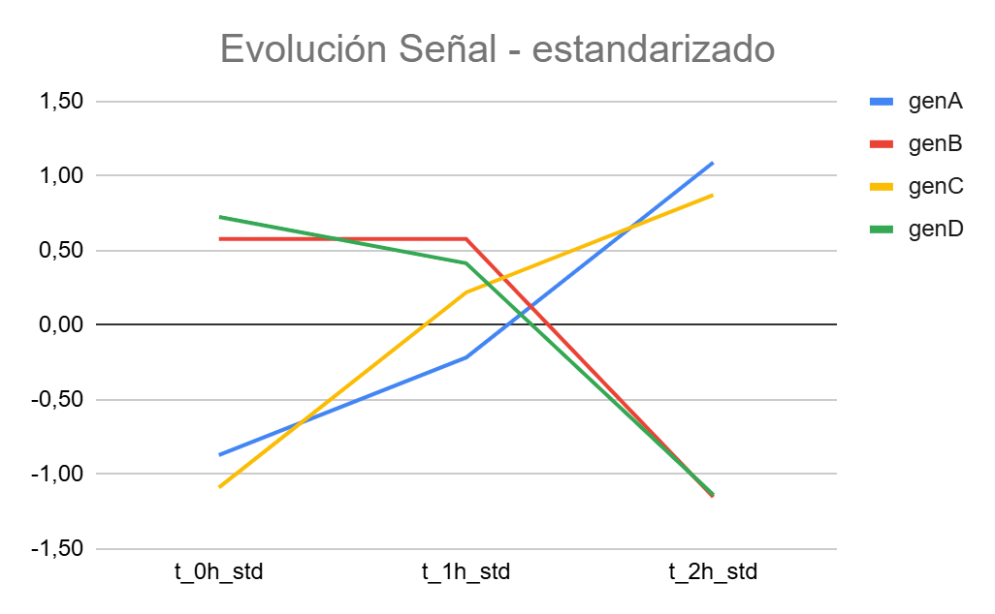
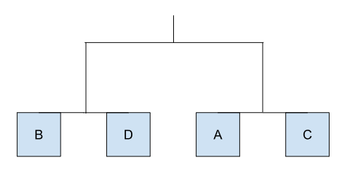
Clustering jerárquico
Cortar el árbol y conseguir clusters de genes
Lado izquierdo: datos crudos
Lado derecho: datos estandarizados

Slide 14
Resoluciones
Ejercicio 1: Clustering jerárquico manual
Comparando los clusterings obtenidos con los datos estandarizados y sin estandarizar:
a) ¿Qué diferencias observan?: Al estandarizar hay similitudes que antes no estaban. Al principio B y C se agrupaban primero, y A y D no pertenecían a ningún grupo. Después de estandarizar se arman dos clusters, y B y C no forman parte del mismo.
b) ¿Cuál de los dos clusterings les parece mejor para este escenario donde queríamos evaluar cómo afecta un tratamiento los niveles de expresión de diferentes genes?: La versión estandarizada. Lo importante es quién varía y cual es el “fold change” del cambio, es decir, que tanto cambia. Los números crudos son importantes, pero en este caso específico no era lo que buscábamos.
c) ¿Les parece que es siempre correcto estandarizar los datos de esta forma o se les ocurre escenarios donde no es así?: Depende mucho del problema y de cómo vengan los datos. Por ejemplo, si las mediciones están en el rango del error instrumental, esos valores son básicamente ruido, por lo que estandarizar de esta forma me está haciendo perder información, no ganarla. Por otro lado hay veces donde el número crudo es importante, por ejemplo una droga que puede llegar a concentraciones letales o similar.

Slide 15
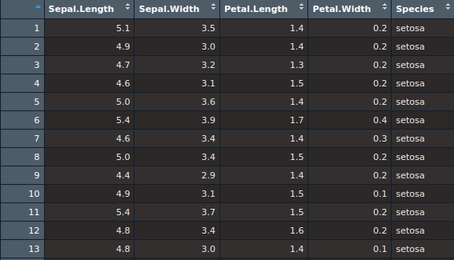
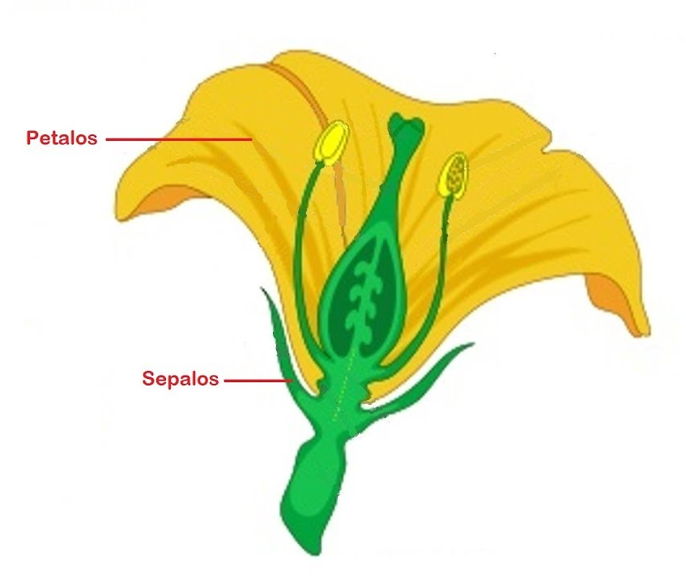
Resoluciones
Dataset IRIS
Mediciones del largo (length) y el ancho (width) de 150 flores pertenecientes a 3 especies, 50 de cada especie

Slide 16
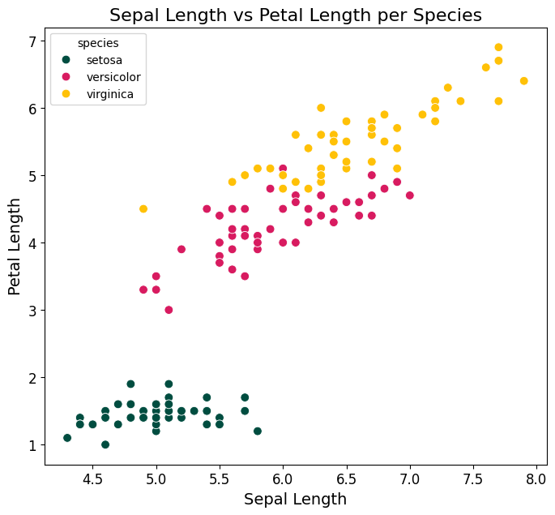
Resoluciones
Agrupando flores por especies
En este plot se puede ven diferencias entre las tres especies.
Si no tuviésemos la columna “Species”, ¿podríamos separar los datos en tres grupos diferentes?
CLUSTERING

Slide 17
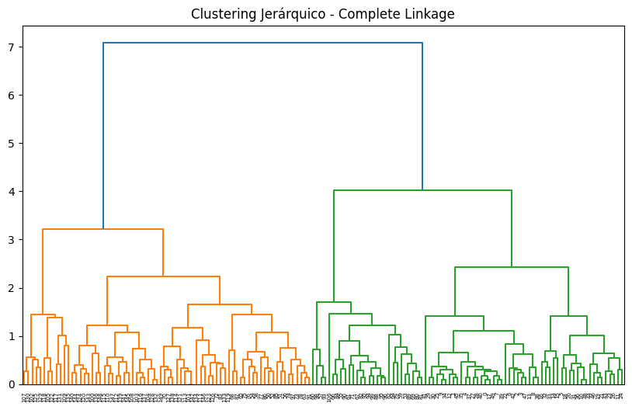
Resoluciones
Clustering jerárquico
6) Mirando el plot recién creado, ¿les es fácil distinguir a simple vista los tres grupos de especies en el clustering jerárquico?

Slide 18
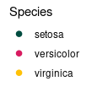
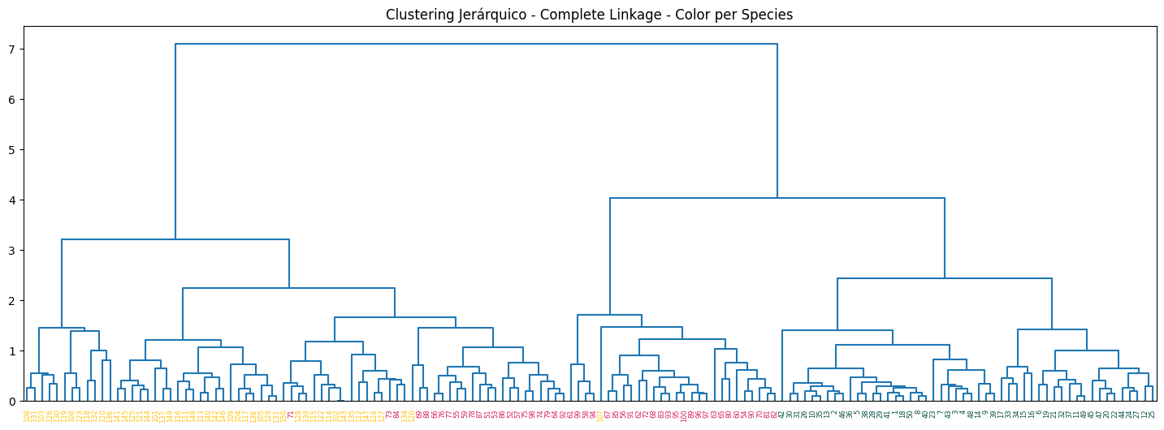
Resoluciones
Clustering jerárquico mejorado
7) ¿Pueden ahora distinguir los tres grupos de especies en el clustering jerárquico? ¿Cuáles especies les parecen mejor agrupadas?

Slide 19
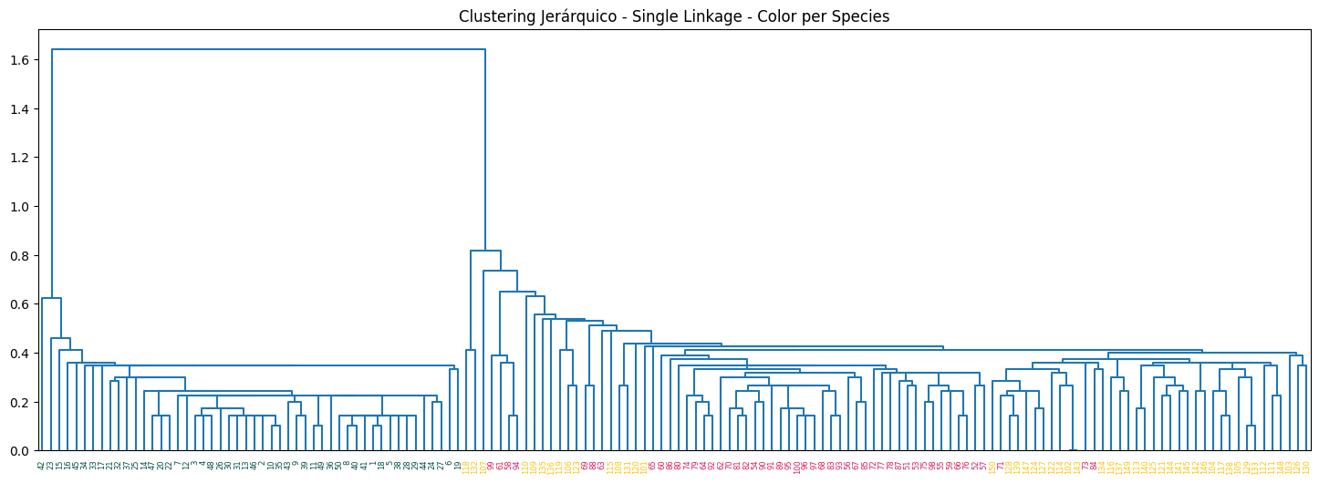
Resoluciones
Clustering jerárquico - Comparando criterios de agregación
8) ¿Qué diferencias ven entre estos dendogramas? ¿Pueden relacionar estas diferencias con lo que saben de single linkage y complete linkage?
8) Ignorando los colores, ¿cuál les parece el mejor criterio de agregación para este caso donde queremos recuperar tres clusters?
Notes:
Se observa una diferencia bastante clara entre single linkage y complete linkage:
Single linkage: las uniones se producen de manera muy gradual y a alturas relativamente bajas. Se ve un efecto de “encadenamiento” (chaining): algunos puntos se van conectando de a poco porque basta con que un par de puntos de dos grupos esté cerca para unirlos. Por eso aparecen muchas ramas largas y es más difícil identificar grupos bien separados.
Complete linkage: las fusiones ocurren a alturas mayores y se observan grupos más compactos y separados. Esto se debe a que para unir dos clusters considera la distancia entre los puntos más alejados de ambos grupos. En consecuencia, evita bastante el efecto de encadenamiento de single linkage.
Esto es consistente con lo que sabemos de ambos criterios:
Single: distancia mínima entre elementos de dos clusters → favorece cadenas.
Complete: distancia máxima entre elementos de dos clusters → favorece clusters compactos.
El dendrograma de complete linkage permite distinguir mucho más claramente tres grandes grupos. Si hacemos un corte aproximadamente a una altura de 4, aparecen tres ramas principales relativamente bien diferenciadas.
En cambio, en single linkage no hay una separación tan evidente en tres grupos. SI separo en 3 me quedo con uno con muy pocas observaciones, 2 o 3

Slide 20
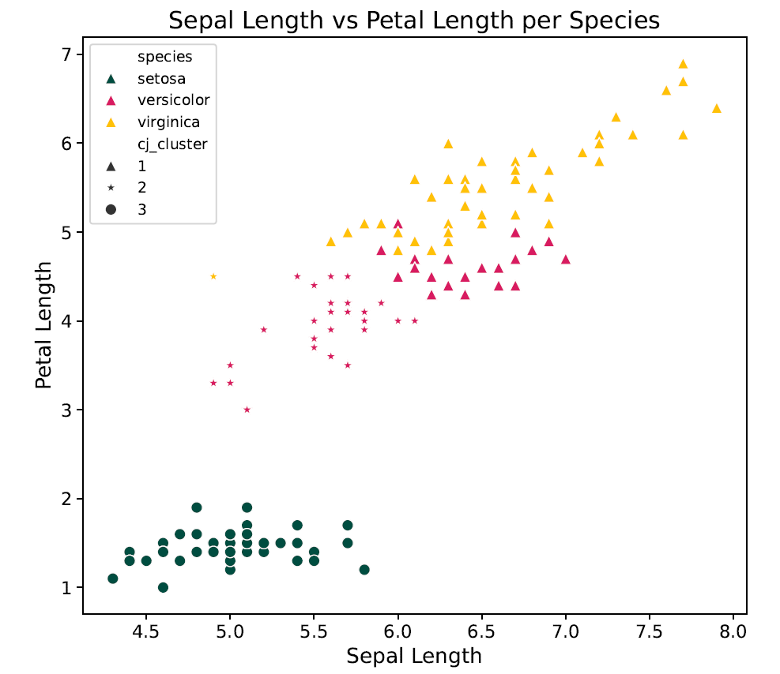
Resoluciones
Comparando el clustering jerárquico con el scatter plot
10) ¿Cuáles especies les parecen mejor agrupadas?
Entre este plot y el dendrograma, ¿Cuál les parece la mejor manera de representar este clustering? ¿Por qué?

Slide 21
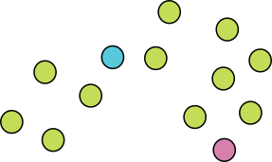
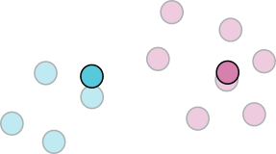

Resoluciones
K-means y Silhouette
K-means
El algoritmo selecciona o genera k observaciones (centroides)
Calcula la distancia de cada dato a cada uno de los centroides, y lo asigna al grupo cuyo centroide está mas cerca
Los centroides se mueven al centro geométrico del grupo, y se recalculan las distancias al centroide. Si un dato está mas cerca del centroide de otro grupo, el dato se reasigna a ese grupo.
Se repiten b. y c. hasta la convergencia (no hay mas reasignaciones de datos)
Silhouette
a_{i}: promedio de las distancias entre i y el resto de los datos del mismo cluster. Menor a_{i,}, mejor asignación de i al cluster.
b_{i}: menor de las distancias promedio entre i y el resto de los clusters (distancia al cluster más próximo)

Slide 22
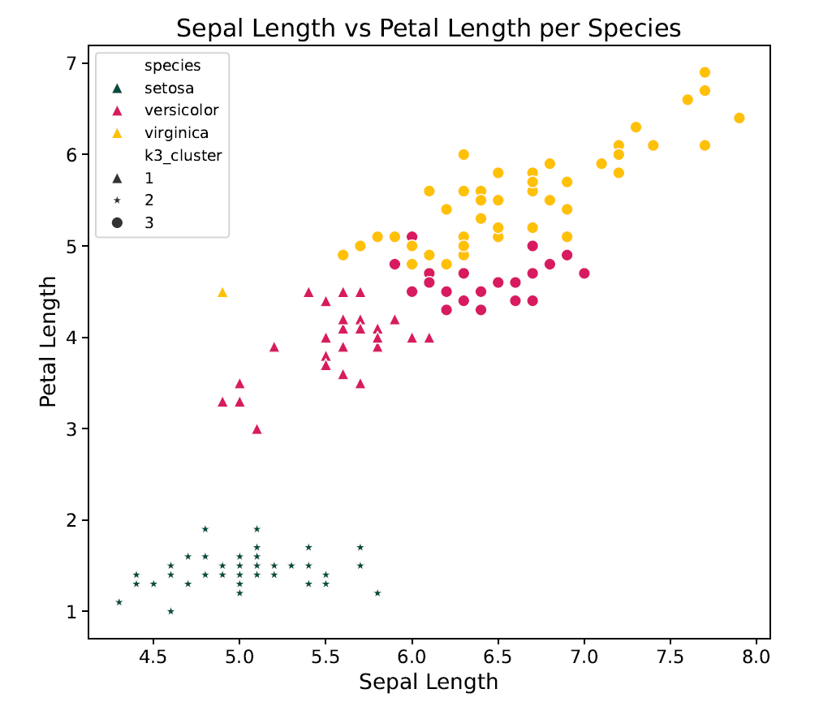
Resoluciones
Comparando el clustering jerárquico con K-means
Basándose solo en lo que pueden observar en este plot, ¿pueden decir algo de si este agrupamiento es mejor, peor o similar al obtenido con el clustering jerárquico?
¿Cómo podemos saber de forma objetiva qué forma de clusterizar es mejor?

Slide 23
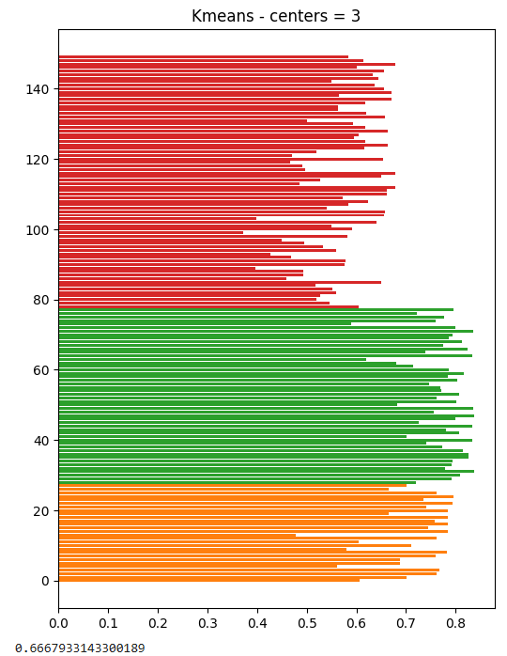
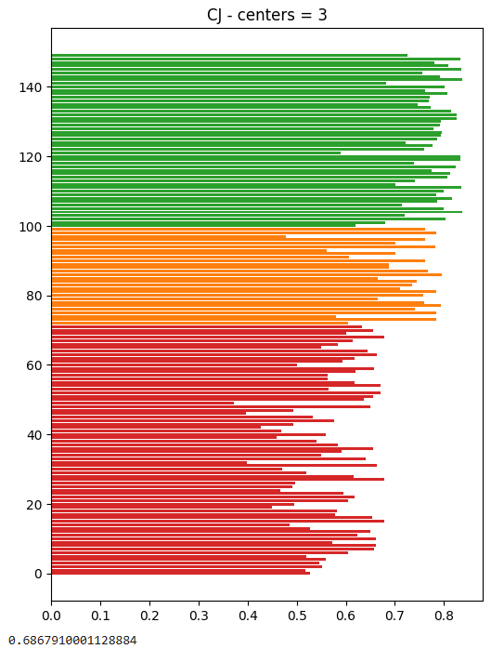
Resoluciones
K-means y Silhouette
¿Cual es el mejor clustering de los realizados?
Notes:
Cuanto más cerca de 1, mejor asignado esta dicho elemento en su cluster.
Cuanto más cerca de 0, está cerca del límite de asignación entre dos clusters.
Cuanto más cerca de -1, peor asignado esta dicho elemento en su cluster.

Slide 24

Parcialito
https://forms.gle/iQm6Z9oSLfx5NW5X9

